Slide 1

Projektmenedzsment Alapok
Készítette: Elek Dávid
Bevezetés a projektmenedzsment világába

Slide 2
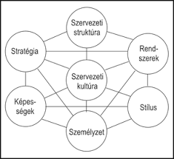
Bevezetés a Projektmenedzsmentbe
A projektmenedzsment a projektek hatékony tervezését, szervezését és irányítását biztosítja, lehetővé téve a célok időben történő és költséghatékony elérését.

Slide 3
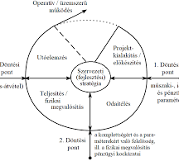
A Projektmenedzsment Fázisai
A projektmenedzsment folyamatát öt alapvető fázis jellemzi: indítás, tervezés, végrehajtás, ellenőrzés és lezárás, amelyek együttesen biztosítják a projektek sikeres megvalósítását.

Slide 4
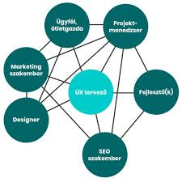
A Projektmenedzser Szerepe
A projektmenedzser felelős a projekt céljainak meghatározásáért, a csapat koordinálásáért, az erőforrások hatékony kezeléséért, és az előrehaladás folyamatos ellenőrzéséért a projekt sikeres befejezése érdekében.

Slide 5

Eszközök és Technikák
A prezentáció során bemutatjuk a különféle projektmenedzsment eszközöket és technikákat, beleértve a Gantt-diagramokat, az agilis módszertanokat, valamint a JIRA és Asana szoftvereket, amelyek nélkülözhetetlenek a hatékony projektirányításban.

Slide 6
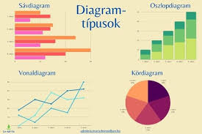
Kihívások a Projektmenedzsmentben
A projektmenedzsment nem mentes a kihívásoktól, beleértve a szűkös erőforrásokat, a változó piaci körülményeket és az ügyfél elvárásainak megfelelését, amelyek kezelése stratégiai gondolkodást és kiváló problémamegoldó képességet igényel.

